Slide 1
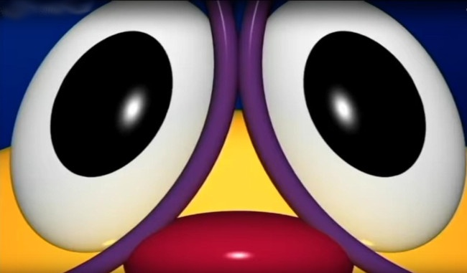
Слагалица

Slide 2



Slide 3
А1
Б1
А2
Б2
А3
Б3
А
Б
???
В
Г
В3
Г3
В2
Г2
В1
Г1

Slide 4

Б1
А2
Б2
А3
Б3
А
Б
???
В
Г
В3
Г3
В2
Г2
В1
Г1

Slide 5
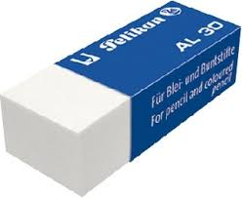
Б1
Б2
А3
Б3
А
Б
???
В
Г
В3
Г3
В2
Г2
В1
Г1

Slide 6
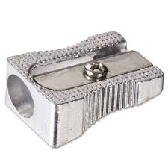
Б1
Б2
Б3
А
Б
???
В
Г
В3
Г3
В2
Г2
В1
Г1

Slide 7
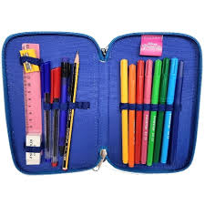
Б1
Б2
Б3
Б
???
В
Г
В3
Г3
В2
Г2
В1
Г1

Slide 8

Б2
Б3
Б
???
В
Г
В3
Г3
В2
Г2
В1
Г1

Slide 9

Б3
Б
???
В
Г
В3
Г3
В2
Г2
В1
Г1

Slide 10

Б
???
В
Г
В3
Г3
В2
Г2
В1
Г1

Slide 11

???
В
Г
В3
Г3
В2
Г2
В1
Г1

Slide 12
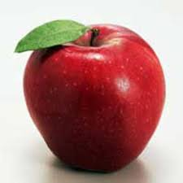
???
В
Г
В3
Г3
В2
Г2
Г1

Slide 13
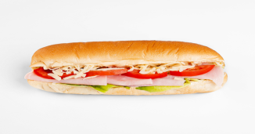
???
В
Г
В3
Г3
Г2
Г1

Slide 14
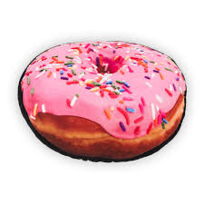
???
В
Г
Г3
Г2
Г1

Slide 15
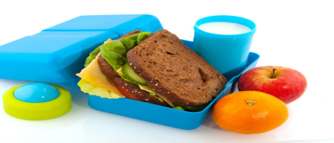
???
Г
Г3
Г2
Г1

Slide 16

???
Г
Г3
Г2

Slide 17
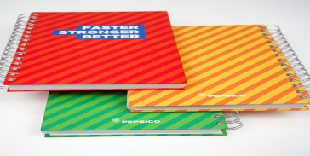


???
Г
Г3

Slide 18

???
Г

Slide 19

???

Slide 20
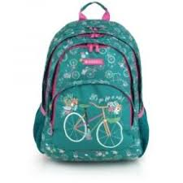

Slide 21
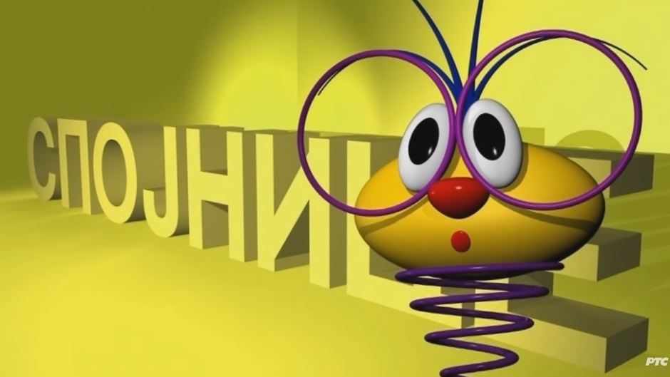

Slide 22

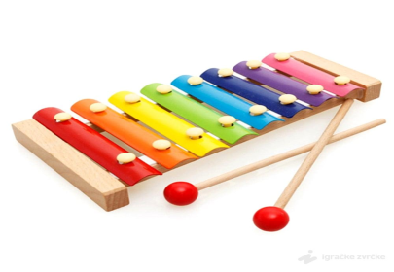
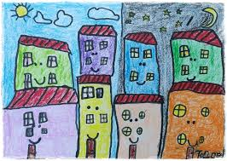
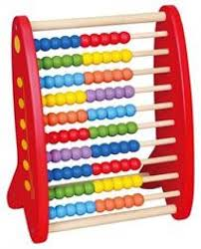



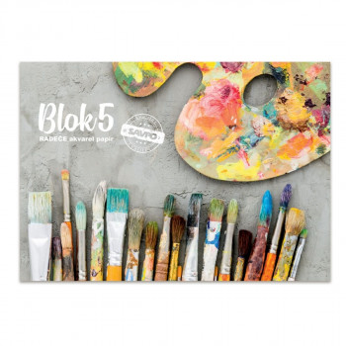
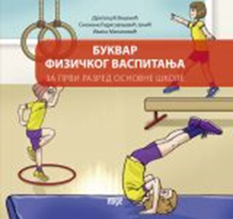
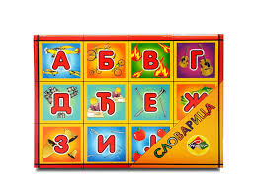

Slide 23


Slide 33


Slide 34
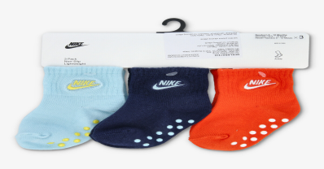
1.

Slide 35
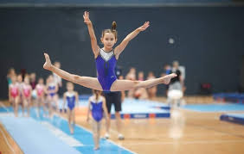
1.
2.

Slide 36
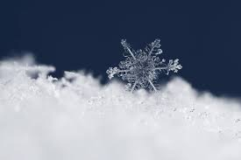
1.
2.
3.

Slide 37
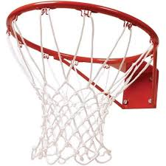
1.
2.
3.
4.

Slide 38
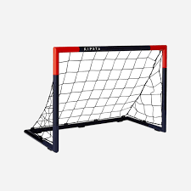
1.
2.
3.
4.
5.

Slide 39
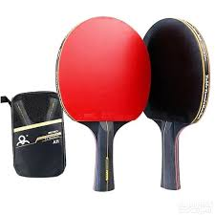
1.
2.
3.
4.
5.
6.

Slide 40

1.
2.
3.
4.
5.
6.
7.

Slide 41

1.
2.
3.
4.
5.
6.
7.

Slide 42


Slide 43
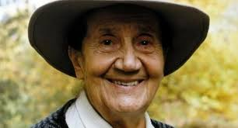

Slide 44
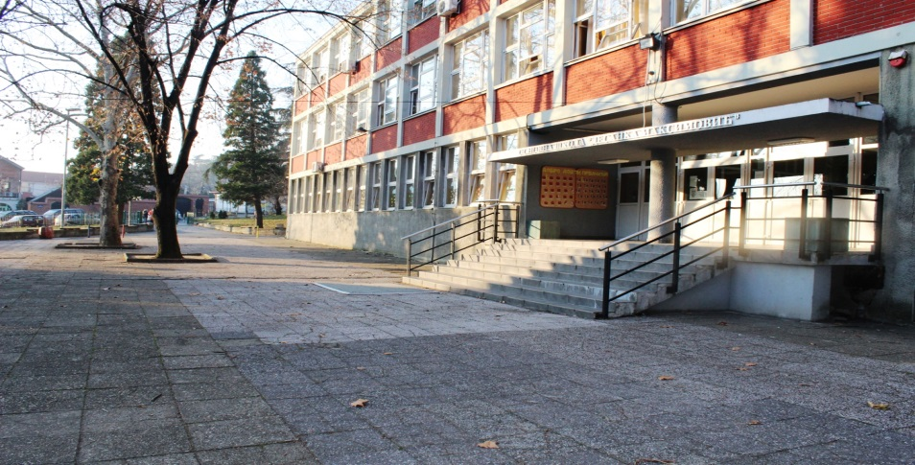

Slide 45
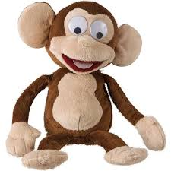

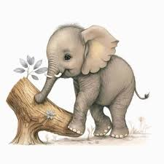
2. Болесник на три спрата?

Slide 46
2. Болесник на три спрата?

Slide 47
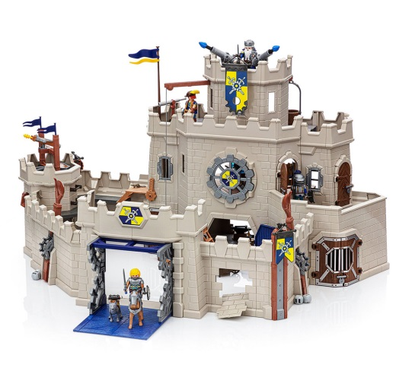
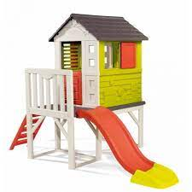

3. Где су били Кађа и Нађа?

Slide 48
3. Где су били Кађа и Нађа?

Slide 49
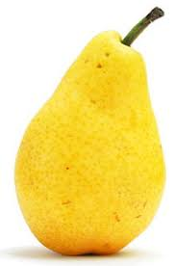
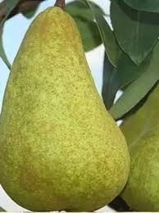
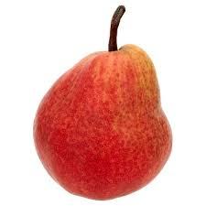
4. Које боје су крушке које су уродиле?

Slide 50
4. Које боје су крушке које су уродиле?

Slide 51


Slide 52


